Slide 1
Inimese evolutsioon
Koostanud Ülle Irdt

Slide 2
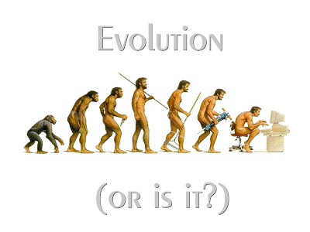
Inimese evolutsioon
Hominisatsioon- inimese evolutsiooniline areng
Charles Darwin- inimene ja inimahv on suguluses
Karl von Linné – Homo sapiens- imetajate klass, esikloomaliste selts

Slide 3
Inimese evolutsioon
Liik: Homo sapiens (sapiens)-nüüdisaegne tark inimene
Perekond: Homo-inimene
1. Sugukond: Hominidae-inimlased
2. Sugukond: Hylobatidae-gibonlased
3. Sugukond: Pongidae-inimahvlased
Orangutanid, šimpansid, gorillad
Ülemsugukond: Hominoidea-inimlaadsed
Selts: Primates-esikloomalised
Klass: Mammalia: imetajad

Slide 4
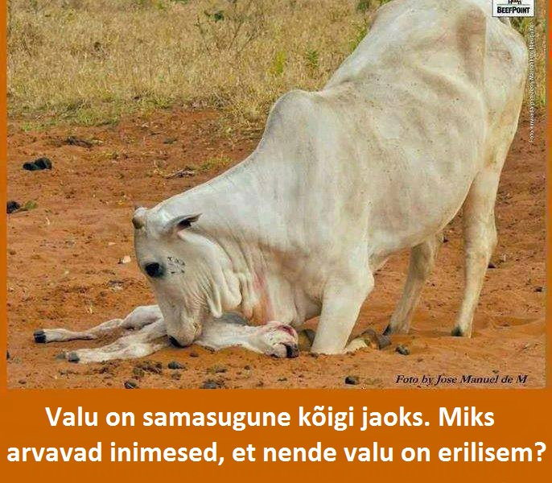
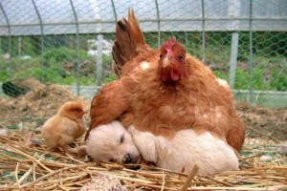
Inimese evolutsioon
Erinevus loomariigist
Püstine kõnnak
Abstraktne mõtlemine
Kõne
Sotsiaalne ühtekuuluvus
Tööjaotus, kultuur
Kodu
https://www.youtube.com/watch?v=z4O7ikhKa_4
http://www.youtube.com/watch?v=4N9mY-8F11M
http://www.youtube.com/watch?v=aYbgCofVyJg#t=11
http://www.youtube.com/watch?v=ohgqRRLjBsg

Slide 5
Inimese evolutsioon
Inimeses olemas pea kogu loomariigi evolutsiooni astmed:
Geneetiline kood, pärilikkus
Keha sümmeetria
5-varbalised jäsemed, kopsuhingamine
Lootekestad
Eristunud hammastik, piimanäärmed, platsenta, elussünnitamine
Ruumiline nägemine

Slide 6
Inimese evolutsioon
Imetajate omadused:
Kiire ainevahetus, aktiivne eluviis
Endotermsed, püsisoojased, hea soojusisolatsioon karvkatte ja rasvkoe näol
4-kambriline süda, 2 vereringet
Keeruline hammastik
Poegade imetamine
Aju, sh. suuraju keerukus

Slide 7
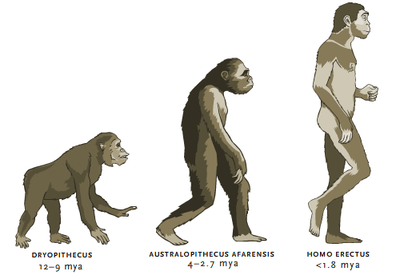
Inimese evolutsioon
Inimese võrdlus primaatidega:
Liikumisviis, jäsemete muutus, põlv, pöiavõlv
Luustik, selgroo kõverus,
Käefunktsioon, täpsem liikuvus
Suhtlemisvahendid
Mõtlemine
Töövõime

Slide 8
Inimese evolutsioon
Inimese võrdlus primaatidega (ühised suunad):
Küünised asendunud lamedate küüntega
lühenenud koon
Peaaju, näokolju osatähtsuse vähenemine, peakolju suurenemine (inim. 1400cm³, ahvidel 3x väiksem)
Suurenenud nägemismeel, vähenenud haistmismeel

Slide 9
Inimese evolutsioon
Inimese võrdlus primaatidega:
Inimesel ja šimpansil 99% valke samad
Aminohappeline järjestus valkudes erineb 1,2%
DNA nukleotiidne järjestus erineb ainult 1,6%
Inimesel 23 paari, šimpansil 24 paari kromosoome, neist 13paari on identsed

Slide 10
Inimese evolutsioon
Inimese ontogeneesi eripära: Inimese areng võrreldes inimahvidega on aeglustunud
Vastsündinud inimbeebi peaaju maht on ~25% täiskasvanud inimese omast
Ahvibeebil 50%
Inimesel on 3.a. šimpansi anatoomiline ja füsioloogiline küpsus alles 8.-10. eluaastaks!
Täiskasvanud inimese kolju sarnaneb rohkem šimpansi lapse omaga, siis inimese eluiga pikem!
Neoteenia=arengu pidurdumine ja eellaste noorjärkude omaduste säilimine täiseas

Slide 11
Inimese evolutsioon
Inimese evolutsiooni peamised suunad:
Püstine kehahoid, koos kahejalgse liikumisviisiga
Eesjäsemete areng käteks kui tööorganiteks
Peaaju areng, sellega kaasnev mõtlemine ja kõnevõime

Slide 12
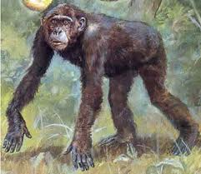
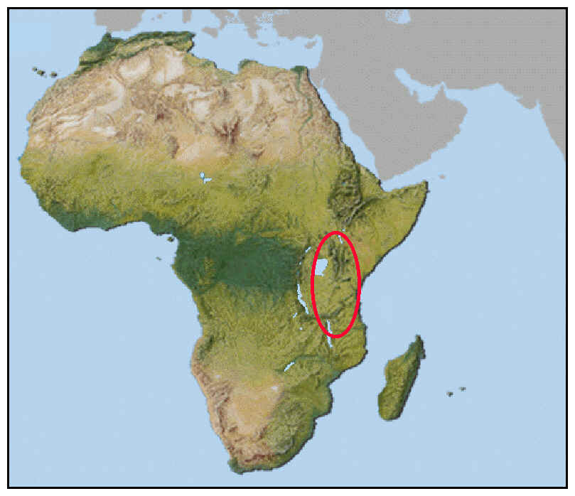
Inimese evolutsioon
Dryopithecus ~12 MAT (6-10 MAT?) lahknes inimlasteks ja inimahvlasteks
10-12 MAT:
Sivapithecus?
Ouranopithecus?
Rudophitecus?
Dryopithecus?

Slide 13
Inimese evolutsioon
Vanimad inimlaste leiud pärit Lõuna-Aafrikast
6-1 MAT – Lõunaahvid e. australopiteegid (australopithecus)
Saame rääkida erinevatest Australopiteekidest:
Australopithecus anamensis (4,5-3,7MAT)
Australopithecus afarensis(4-3MAT)
A. Africanus (3,5-2,5MAT) (segatoiduline)-siredad
A. Robustus (2,5-1,5MAT) (taimtoiduline)-robustsed
A. boisei (2,5-1MAT) (taimtoiduline)-robustsed
https://www.youtube.com/watch?v=b1Ozky8xeFQ

Slide 14
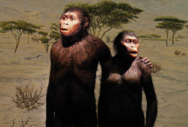
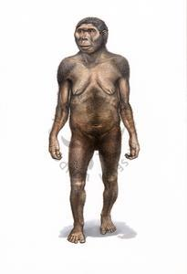
Inimese evolutsioon
1975. aastal leiti ühest ja samast leiukohast 13 australopiteegi jäänused, mis viitab sellele, et elati grupina.
1976 a. Tansaanias Laetoli vulkaanituhal jalajäljed, mis tõestasid püstist kehahoiakut (vanusega ~3,6 MAT)
Australopiteeke iseloomustab:
Väike aju (380 – 450 cm³)
Pikad rippuvad käed
Lühikesed jalad, kuid põlve ja
kanna järgi kõndisid nad kahel jalal
Lai vaagnaluu ja suur kõht

Slide 15
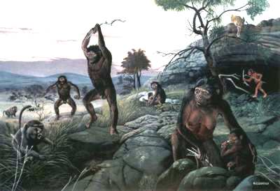
Inimese evolutsioon
Australopiteegid toitusid marjadest, pähklitest, seemnetest ning tõenäoliselt ka linnumunadest, hiljem ilmselt ka väiksematest loomadest.

Slide 16
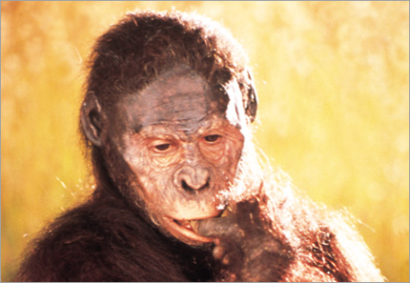
Inimese evolutsioon
Australopithecus afarensis “Lucy”
3.2 miljonit aastat vana osaline skelett (40%) leiti 1974. aasta novembris Põhja-Etioopiast Hadarist dr. Johansoni ja Gray poolt. Lucy liigitati rühma Australopithecus afarensis
Lucy oli umbes 107 cm pikk ja kaalus 28 kg.

Slide 17
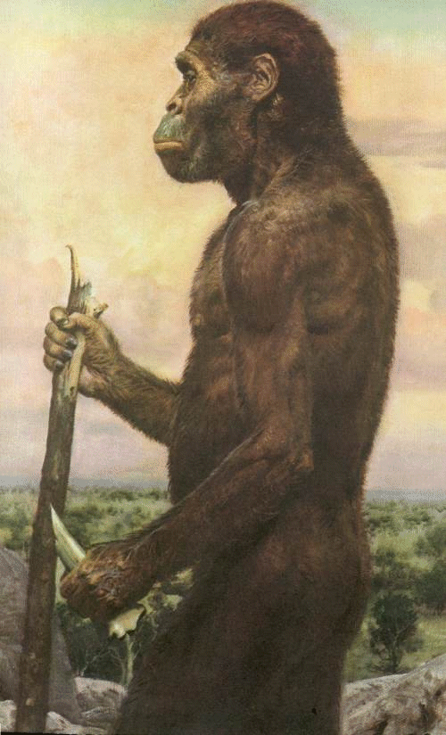
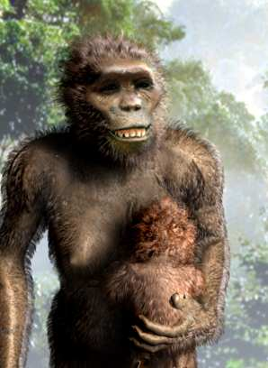
Inimese evolutsioon
Australopithecus africanus
3-2 miljonit aastat tagasi

Slide 18
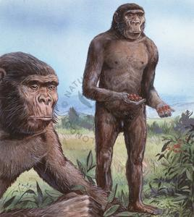
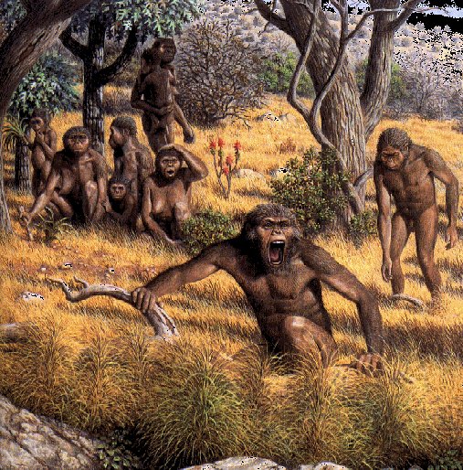
Inimese evolutsioon
Australopithecus robustus
2,5-1,5 miljonit aastat tagasi

Slide 19
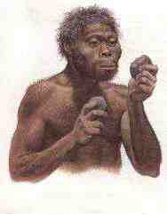
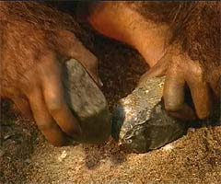
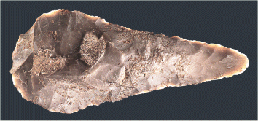
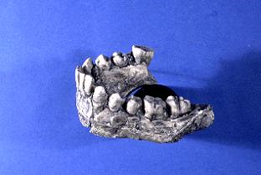
Inimese evolutsioon
Osavat inimest (Homo habilis 2,1-1,6MAT) iseloomustab:
Suurem aju 460-800 cm³
Kolju kuju, mis sarnaneb tänapäeva inimesega
Lamedam nägu
Väiksemad hambad
Oskus valmistada ja kasutada kivist ja luust tööriistu

Slide 20
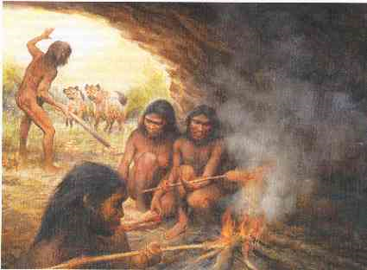
Inimese evolutsioon
Homo erectus – püstine inimene (1,8-0,3MAT)
Leide on Aafrikast, Aasiast ja Euroopast (nt. Inglismaalt).
1891. a. leiti osaline skelett Indoneesiast (Dubois).
Kasutasid elamiseks koopaid
Oskasid tuld teha
Kõne võis kujuneda ~500TAT

Slide 21
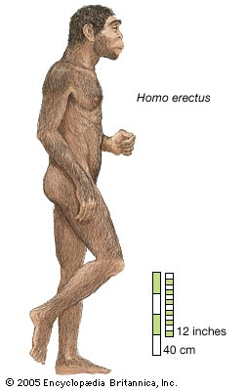
Inimese evolutsioon
Püstist inimest iseloomustab:
Jahipidamine
Tööriistade ja tule kasutamine
Suurem aju 850 –1100 cm³
Lühemad käed,
pikem keha
Keha on lihaseline ja robustne võrreldes tänapäeva inimesega
Lühem nägu ja suurem lõualuu, teravam nina
Mehed olid umbes 1,8 m pikad ja naised 1,55 m.

Slide 22
Inimese evolutsioon
Homo erectus on arvatavalt kõige pikema eksisteerimisajaga inimlane
Homo erectus oli arvatavasti esimene inimene, kes rändas Aafrikast välja (800-700 TAT)
Ilmselt ühest väljarännanud harust sai alguse Neandertali inimene –ainus väljaspool Aafrikat tekkinud inimliik!
Homo neandertalensis (300 000-25 000 AT)
https://www.youtube.com/watch?v=ndwzAw8fchU

Slide 23
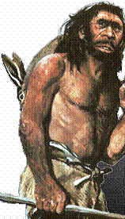
Inimese evolutsioon
Neandertaallast iseloomustab:
Aju suurenemine 1200-1700cm³
Kasutasid tuld ja tööriistu
Kohanesid külmaga
Tugeva kehaehitusega, musklis ja lühikesekasvuline (umbes 152cm).
Käsivars ja jalg olid lühikesed võrreldes õlavarreluu ja reieluuga.
Elasid koobastes
Matsid oma surnuid
Viimased surid välja 25 000 aastat tagasi
https://www.youtube.com/watch?v=Xtgwou1-m_w

Slide 24
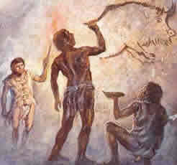
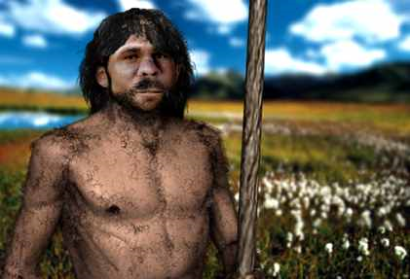
Inimese evolutsioon
Homo sapiens - tark inimene (250 TAT)
Ilmselt ühest Homo erectuse harust Aafrikas
1967. a. leiti Etioopiast vanimad umbes 195 000 aastat vanad jäänused.

Slide 25
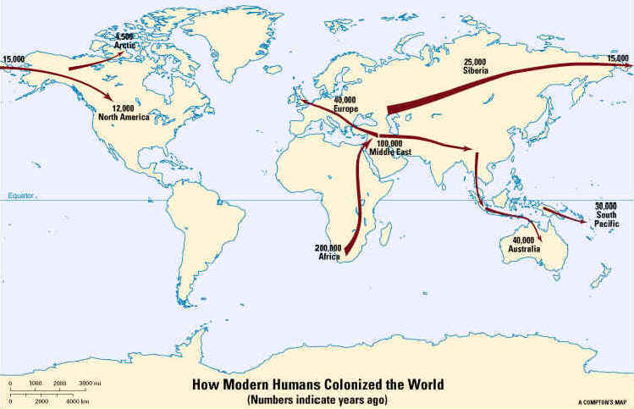
Inimese evolutsioon
~100 TAT toimus Homo sapiensi esimene väljaränne Aafrikast Lõuna- ja Kagu-Aasiasse
vanimad leiud Indoneesias ~90-100 TAT
Austraalias 50-60 TAT

Slide 26
Inimese evolutsioon
Homo sapiens sapiens- nüüdisaja tark inimene kujunes arvatavalt Aafrikas välja ~150TAT
Inimese 2 väljaränne toimus ~70-60TAT, siis liikus inimene Ida-Aasiasse, Euroopasse ja ka Ameerika kontinendile
Euroopast leiud Cro-Magnoni koopast (~30TAT)
(Beringi maasild on eksisteerinud 2x: 35-33TAT ja 15-13TAT)
Ameerikast leitud fossiilid vanusega 11 TAT

Slide 27
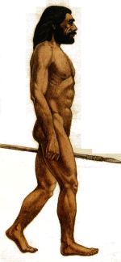
Inimese evolutsioon
Tarka inimest iseloomustab:
Aju suurenemine 1200-1700cm³
Luude ja hammaste nõrgenemine
Kõnevõime
Sümbolitega kirjutamine
Kunsti loomise võime (kromanjoonlaste koopamaalid)
Peenemad tööriistad
Efektiivsed toiduvarumisstrateegiad

Slide 28
Inimese evolutsioon
50-40 TAT – hilispaleoliitikumi kultuurirevolutsioon (koopamaalingud, tööriistadele kaunistused)
Eellaspõlvede kogemuste, teadmiste ja tehnoloogia edasiandmine järglaspõlvedele ühiskondlike kommunikatsioonivahenditega nim. sotsiaalseks e. kultuuriliseks pärilikkuseks

Slide 29
Inimese evolutsioon
Inimene on bioloogilise evolutsiooni teel eristunud loomariigist.
Inimlased (Hominidae) on lahknenud mingist inimahvide (Hominoidea) tüvivormist.
Inimene - Homo - kui tööriistu valmistav olend on vähemalt 2 mln. aastat vana.
Nii esimesed inimlased (Australopithecinae) kui ka esimesed inimesed (H. habilis ja H. erectus) tekkisid Aafrikas. H. erectus oli esimene inimene, kes Aafrikast välja rändas ja asustas suure osa Euraasiast.
Nüüdisinimene - H. sapiens sapiens - asustas praktiliselt kogu Vana-Maailma ajavahemikus 50...40 tuhat aastat tagasi.
http://www.youtube.com/watch?v=EQ1HKCYJM5U

Slide 30
Kasutatud kirjandus
http://www.becominghuman.org/
http://www.tfg.tartu.ee/bioloogia/testid/inim-evol/inimese%20evol3.htm
http://www.archaeologyinfo.com/australopithecusafarensis.htm
http://www.goiena.net/blogak/kixmi/doc/australopithecus.jpg
http://cas.bellarmine.edu/tietjen/Evolution/Hominids/Australopithecus%20africanus%20recon.gif
http://www.msu.edu/~robin400/timeline2.html
http://owen.nhm.ac.uk/piclib/webimages/0/1000/400/1431_med.jpg
http://www.iabc.cz/images/abctisk/44/23/3840.jpg
http://www.hot.ee/krono/IIIosa.htm
http://www.britannica.com/eb/art-73034
http://www.pbs.org/wgbh/nova/id/tran-nf.html
Kersti Veskimetsa esitluse materjalid
http://www.tfg.tartu.ee/bioloogia/testid/inim-evol/inimese%20evol3.htm
http://www.tfg.tartu.ee/bioloogia/testid/inim-evol/inimese%20evol3.htm
http://kukupaike.blogspot.com/2008/03/evolutsioon-vol-2.html
http://www.telegram.ee/wp-content/uploads/2013/11/168.jpg
http://www.youtube.com/watch?v=aYbgCofVyJg#t=11
http://www.youtube.com/watch?v=EQ1HKCYJM5U
https://www.youtube.com/watch?v=b1Ozky8xeFQ
https://www.youtube.com/watch?v=Xtgwou1-m_w
https://www.youtube.com/watch?v=ndwzAw8fchU
https://www.youtube.com/watch?v=z4O7ikhKa_4

